Slide 1
Les Techniques de traitement:
Du classique au VMAT/Tomo
Philippe BOISSARD
Physicien Médical

Slide 2
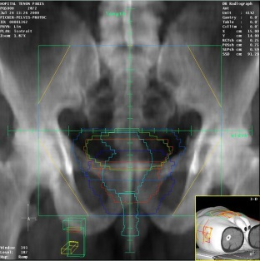
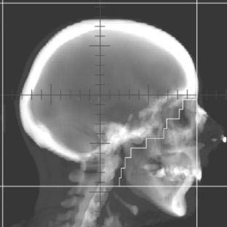
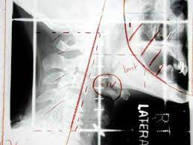
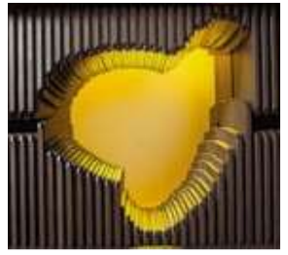
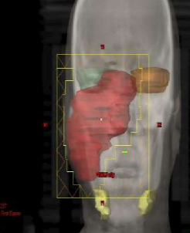
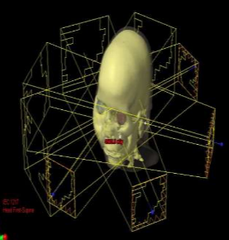
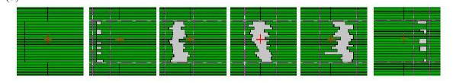
Les Techniques de traitement
Technique Classique
  Irradiation d’aires anatomiques
Technique conformationnelle (3DCRT)
Techniques avec Modulation d’Intensité (IMRT/VMAT)

Slide 3
Principes de base
Choix du nombre de faisceaux
100
33
33
33
0
100
0
0
100
33
33
100
33
VMAT/Tomo = nb d’incidences ++
-> moins de 100
-> moins de 0

Slide 4
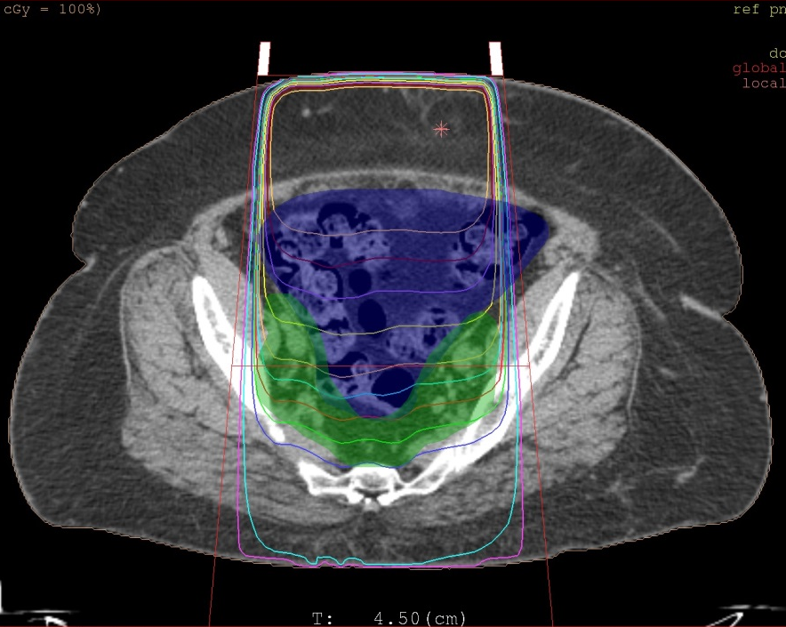
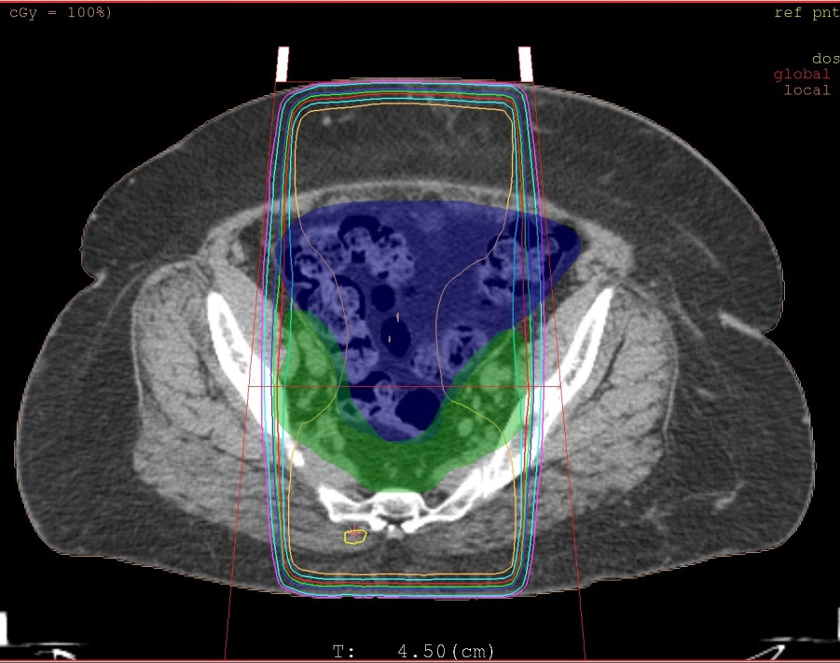
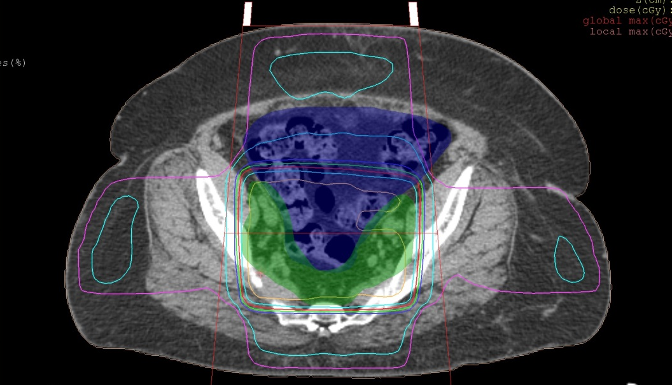
Dosimétrie Classique et 3DCRT

Slide 5
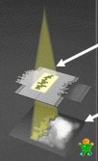
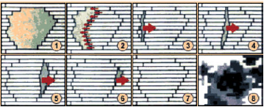
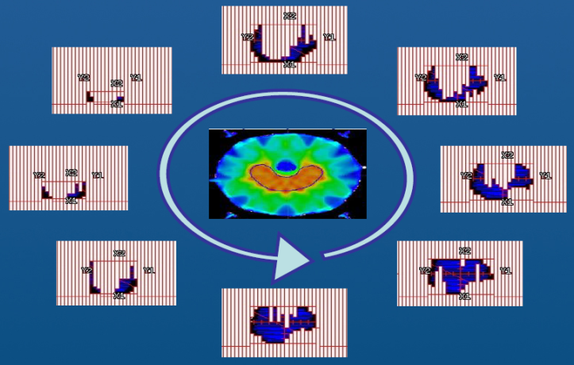
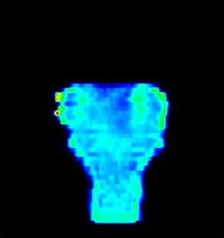
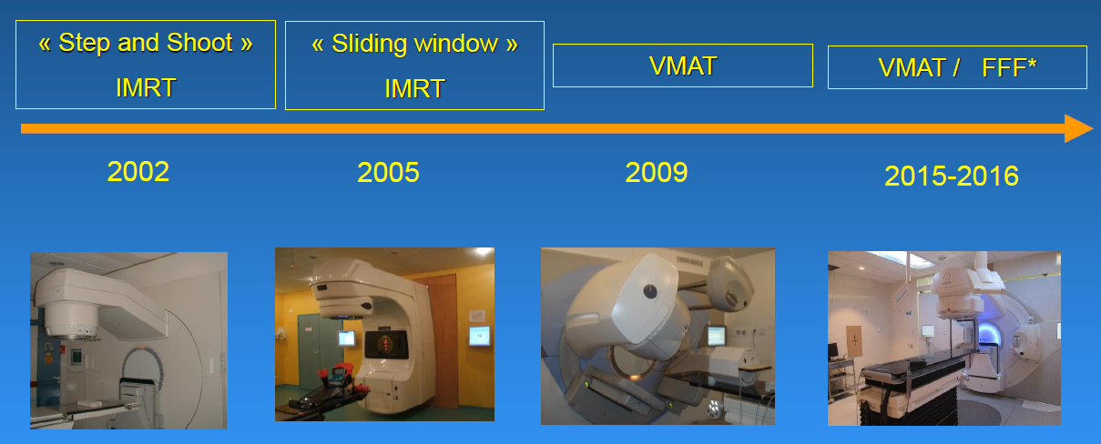
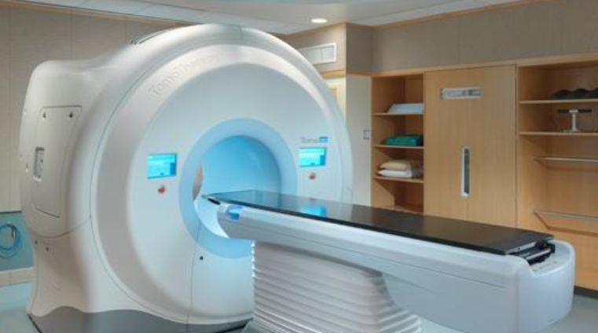
Différentes modulation d’intentsité

Slide 6
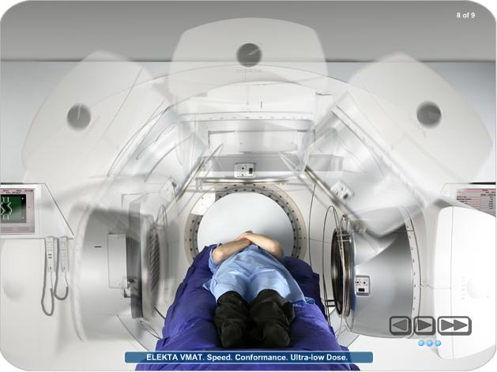
VMAT
Evolution de la RCMI (Otto et al. en 2008)
Rotation du bras en même temps que le traitement
Modulation de :
  la position des lames
  la position du bras
  la vitesse du bras
  le débit de dose
Un ou plusieurs arcs

Slide 7
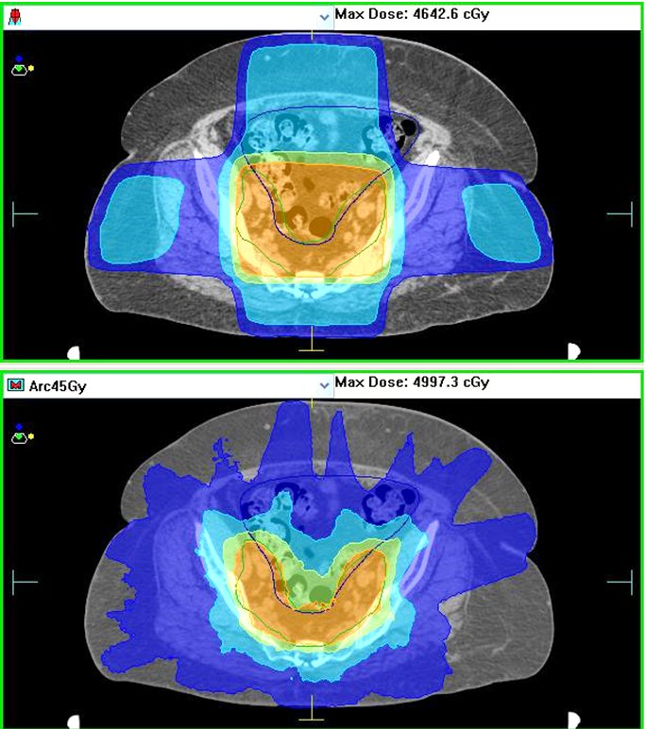
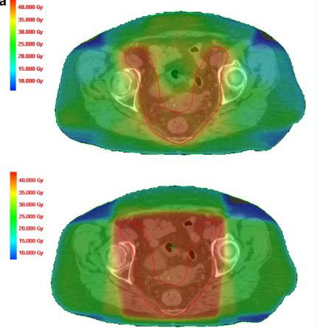
Intérêt de la modulation: Conformation
3DCRT
VMAT

Slide 8
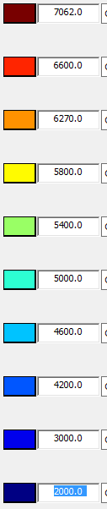
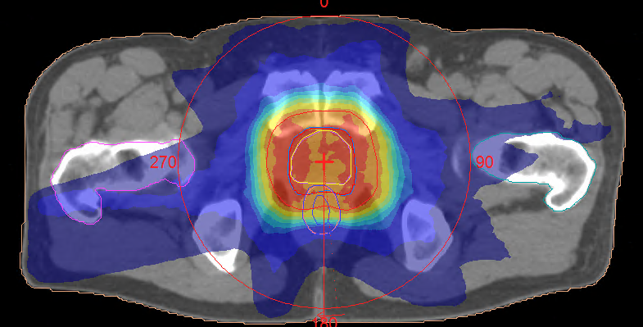
Intérêt de la modulation:
Protection des OARs
Gestion surdosage dans le rectum
- De faibles de dose

Slide 9
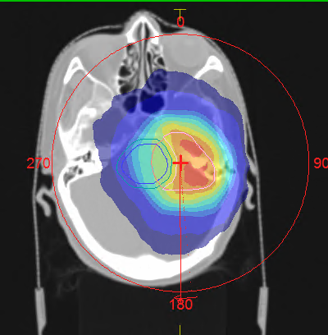
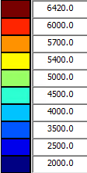
Intérêt de la modulation:
Protection des OARs
Gliomes
PTV 60Gy
52 à 54Gy

Slide 10
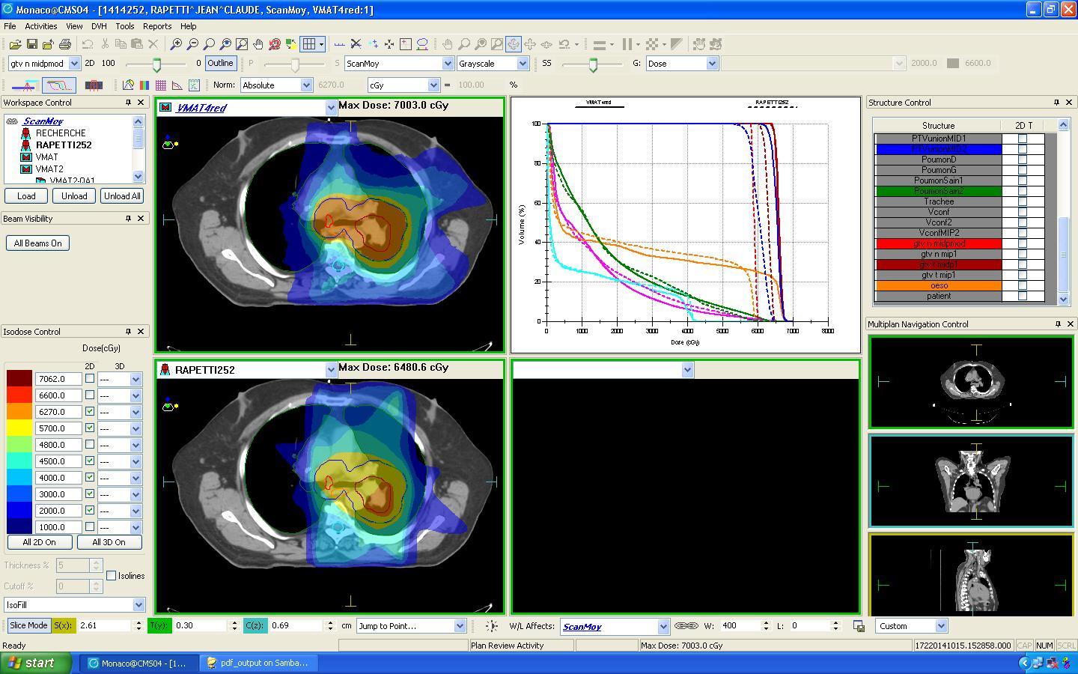
Intérêt de la modulation:
Escalade de dose
6270cGy
5700cGy
4000cGy
1000cGy
RC3D
DP 6000cGy
VMAT
DP 6600cGy
En RC3D, on doit parfois prescrire moins que souhaité pour respecter doses contraintes OARs -> escalade possible en VMAT

Slide 11
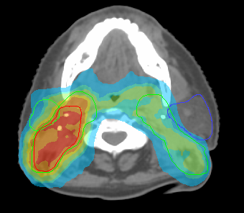
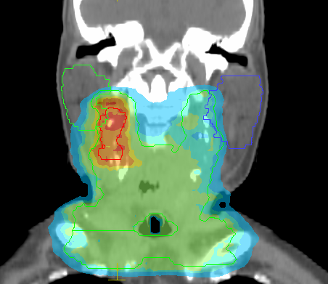
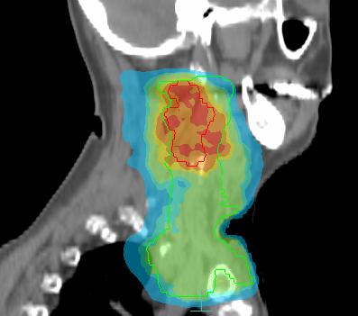
Intérêt de la modulation:
Boosts intégrés
Permet de traiter dans le même temps plusieurs niveaux de dose (BR, HR, IR..)
Exemple ORL: 70Gy HR et 54,25Gy BR / 35fr

Slide 12
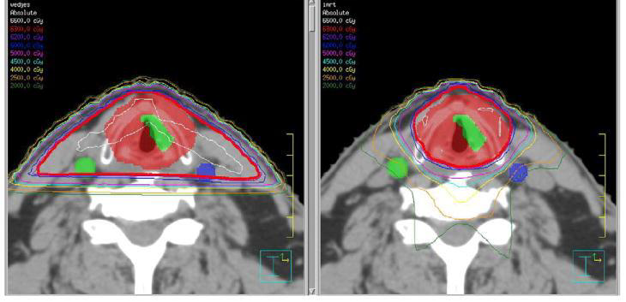
Modulation toujours mieux?
Dose moelle, risque de réirradiation?

Slide 13
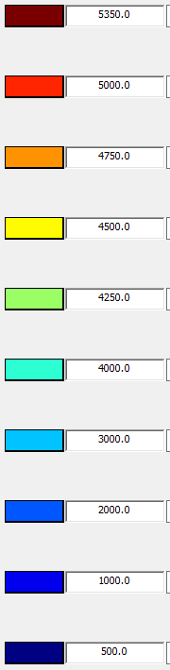
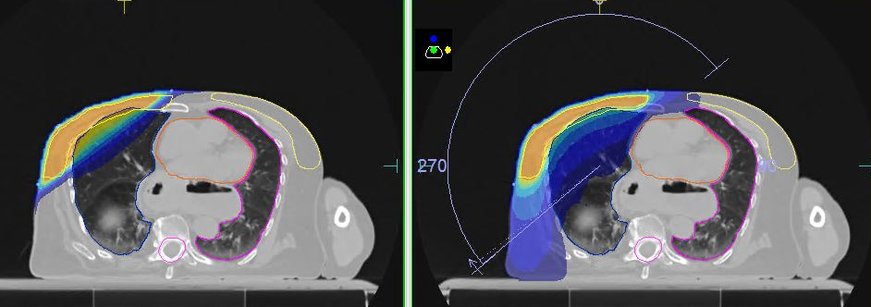
Modulation toujours mieux?
Compromis fortes doses vs faibles doses?

Slide 14
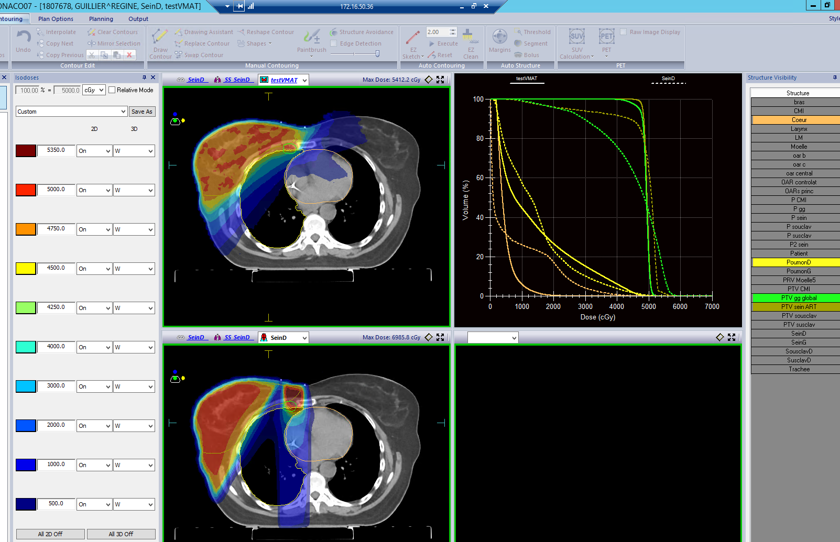
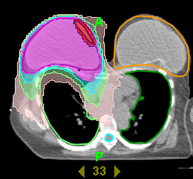
Modulation toujours mieux?
Exemple Pectus Excavatum -> impossible en classique
Sein complet: VMAT++
Temps d’irradiation
Couverture PTV
Dose Coeur

Slide 15
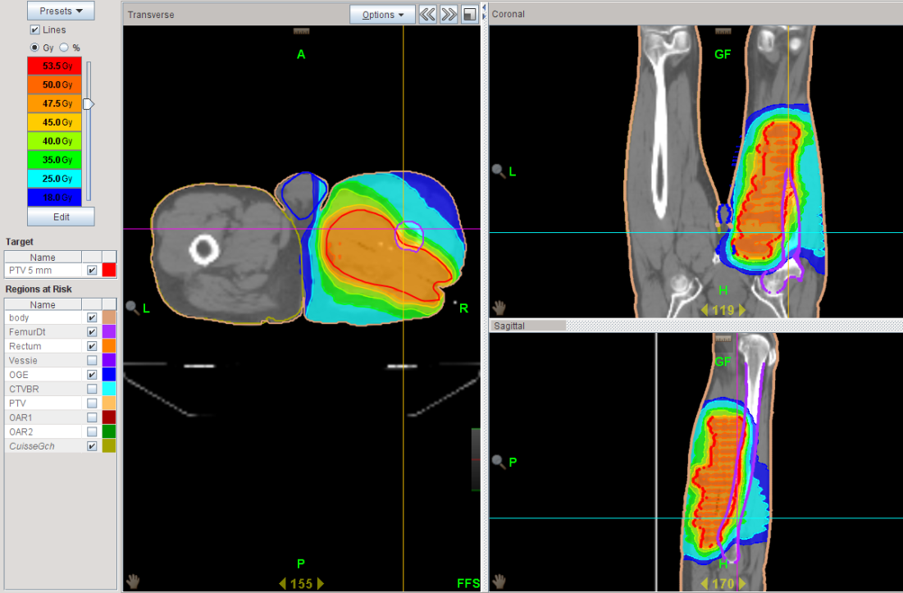
Modulation toujours mieux?
Avantages
  Conformation
Inconvénients:
  Temps d’irradiation
  Fuite dans l’air
  Faibles doses
Selon cas
  Protection OARs
    Proche PTV vs à distance

Slide 16
Conclusion Modulation d’Intensité
Avantages
  Meilleur couverture des volumes cibles
  Meilleur conformation des isodoses fortes
  Moins de champs d’irradiation (ex: sein / ORL)
  Plus de jonction de champs (sous-dosage ou surdosage)
Inconvénients
  Temps de contourage et dosimétrie
  Contrôles pré-traitement patient
  Contrôle qualité machine fréquent du MLC
Autre
  Protocoles IGRT ++
  Planification inverse

Slide 17
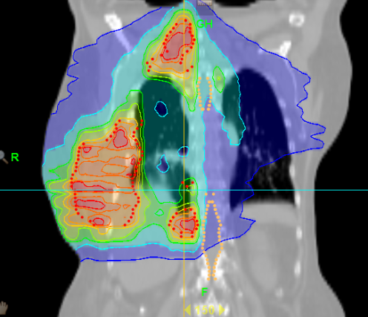
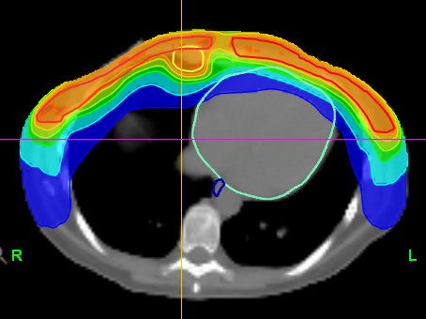
VMAT Linac vs TOMO
Avantages Tomo
  Grands Volumes jusqu’à 160cm (vs 40cm pou Versa)
  Multi-Localisations simultanées
  Volumes complexes
  Blocage directionnel (plus compliqué en VMAT)

Slide 18
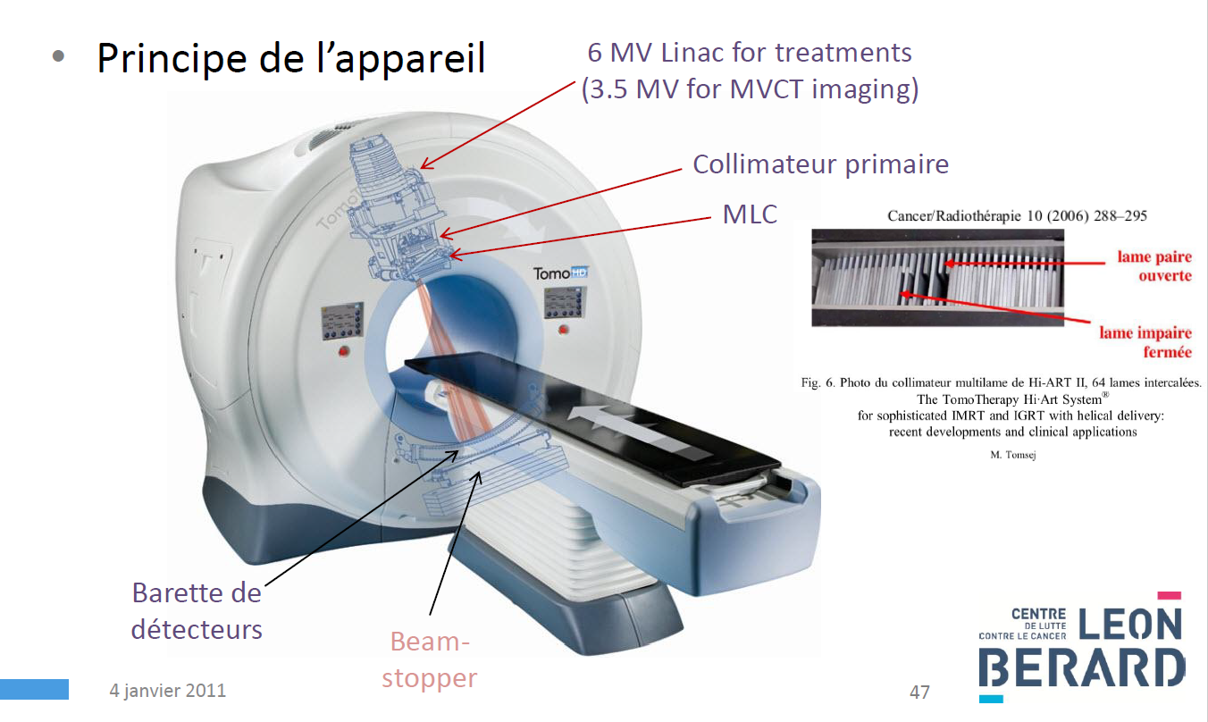
TOMOTHERAPY

Slide 19
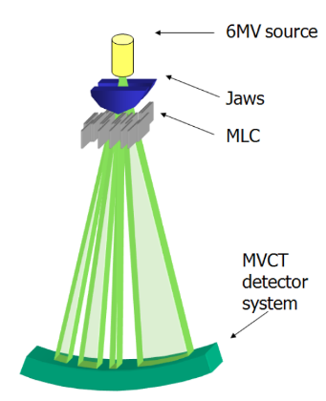
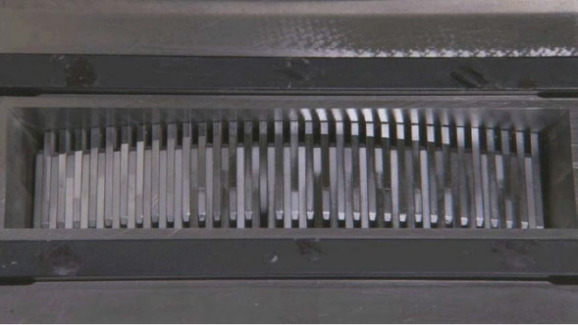
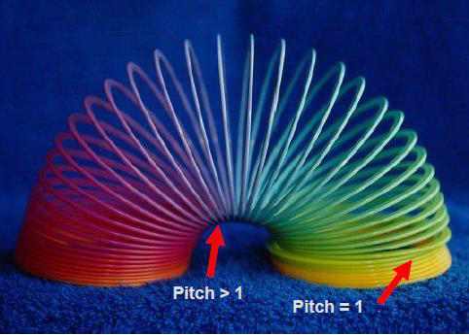
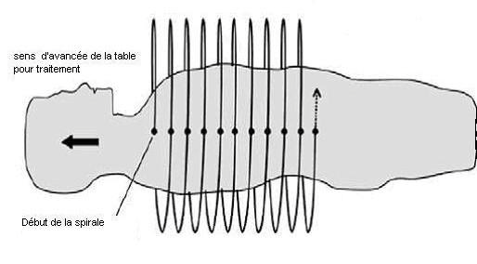
TOMOTHERAPY
Collimateur:
  20cm * 1 / 2,5 ou 5cm
  Lames MLC ouvertes ou fermées
Bras tourne pendant que la table avance = hélice

Slide 20
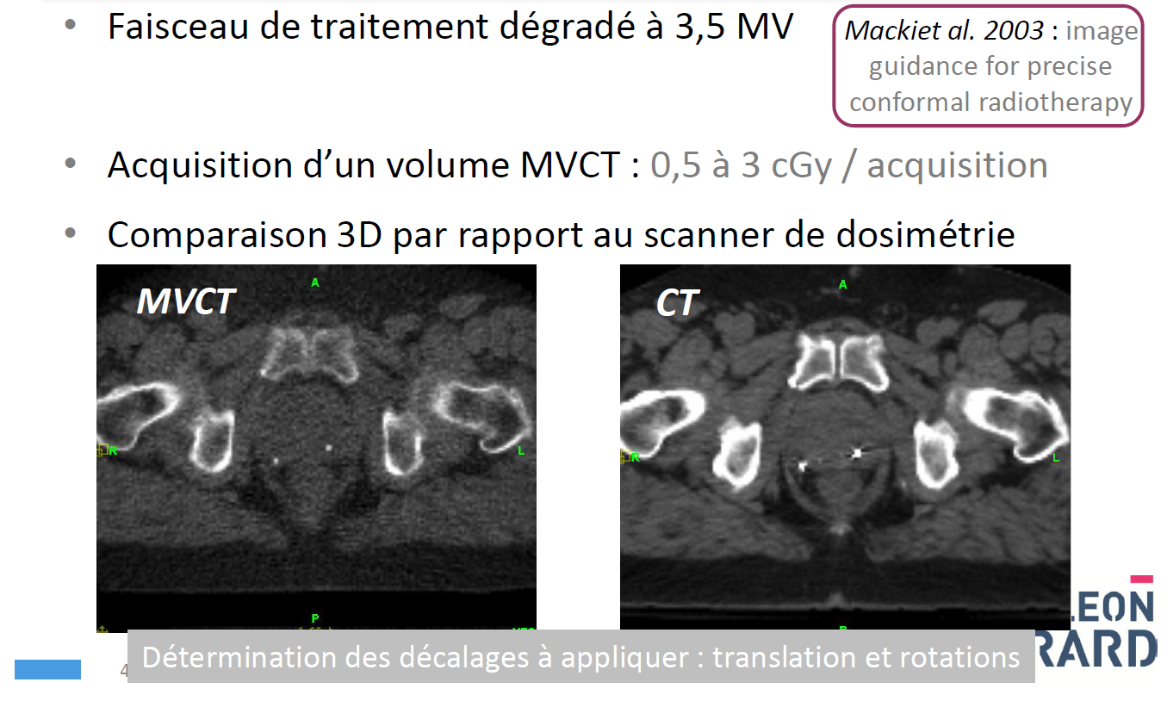
TOMOTHERAPY
MVCT vs CBCT
  Limitations Qualité Image MVCT (3,5MV)
    Tissus mous –
  Avantages: Artefacts métalliques

Slide 21
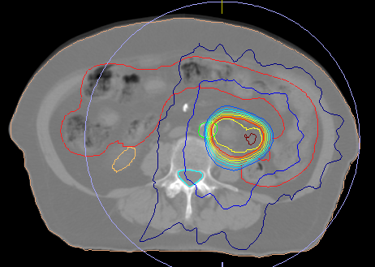
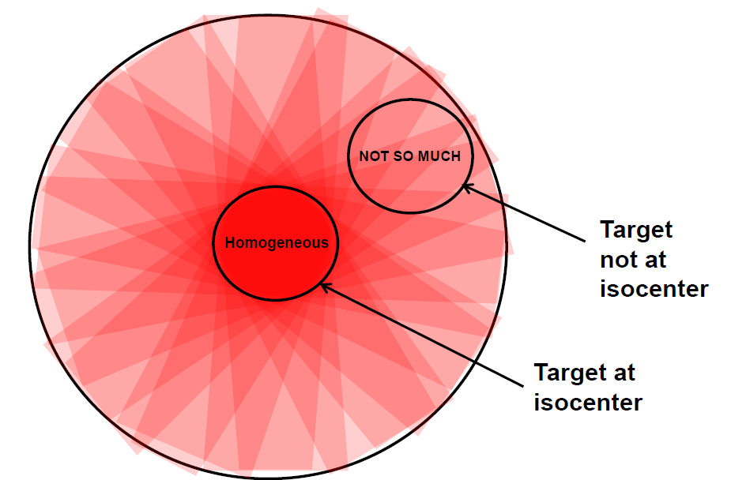
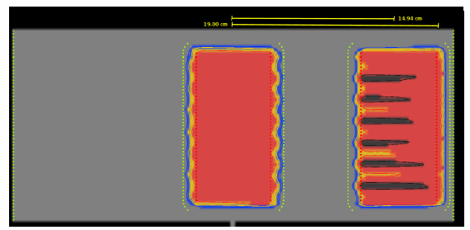

TOMOTHERAPY
Limitations
  Hypofractionnement -> temps de traitement ++ en tomo vs VMAT
  Non homogénéité en bord de FOV

Slide 22
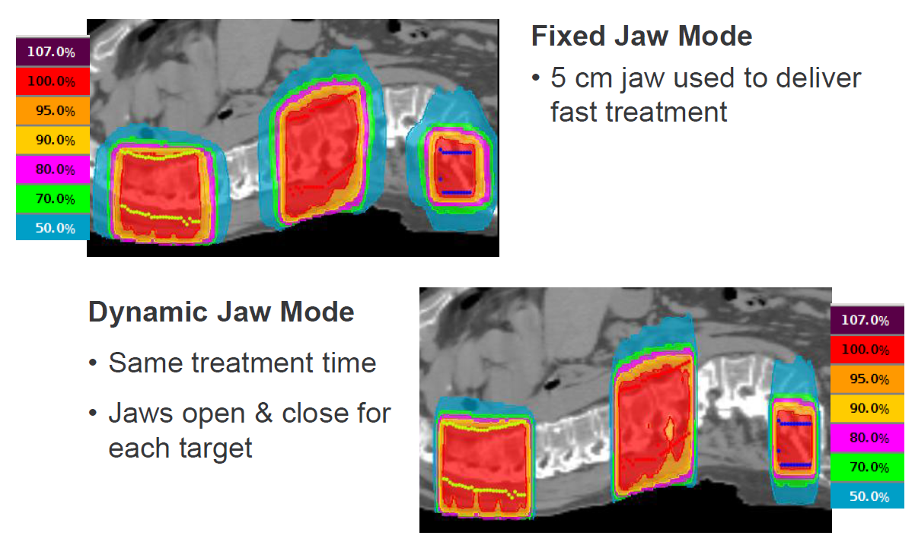
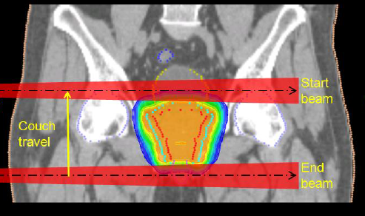
TOMOTHERAPY
Limitations: Dose en limite sup/inf de PTV
Disponible seulement au GRENAT

Slide 23
Conclusions
Indications d’IMRT (VMAT ou Tomo)
  PTV avec formes complexes
  Boost intégrés
  Plusieurs Volumes -> Mono-isocentrique
  Protection OARs proches PTV
Indications de Tomo
  PTV > 40cm (lombopelvis, medullo, hodgkin…)
  Blocage directionnel (Membres, pelvis avec prothèses…)
  Complexes (ré-irradiation dans même zone, cavum…)
VMAT plutôt que tomo
  Ré-irradiation jointive en tête / pieds? -> discussion avec physicien
  Nécessité de voir tissus mous sur IGRT (prostate…)
  Besoin monitoring (Surfacique ou Exactrac)
  Temps de traitement + court?

Slide 24
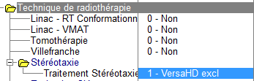
Hypo fractionnement et Stéréo
Hypo fractionnement = dose / fr > 2Gy
Schéma palliatif
  Précision requise faible (douleur, marges larges)
    30Gy en 10 fractions
    20Gy en 5 fractions
    8Gy en 1 fractions
    Autres : infos dans MOSAIQ claires
Stéréo
  Forte dose / fr et précision ++
Précision millimétrique mais 2Gy/fr
  Neurinomes

